Slide 1
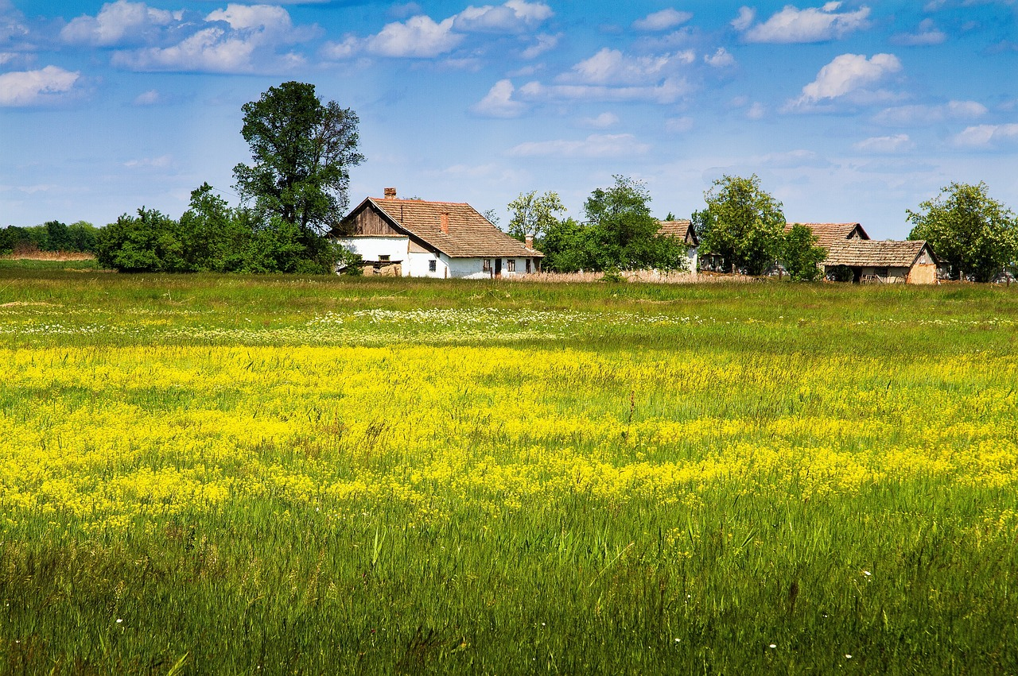

A tanya bevezető óra
3. osztály 2. félév 4. foglalkozás

Slide 2
Kedves Gyerekek!
A családunk elhatározta, elhagyjuk a város forgatagát és elköltözünk vidékre. Nagyon vágyunk a csendre, a tiszta levegőre. Szeretjük az állatokat, a friss gyümölcsöt. Szívesen termesztenénk növényeket, foglalkoznánk állattenyésztéssel. Szükségünk lenne egy lakóházra, de legyen helye a növényeknek, állatoknak is. Kísérjetek el bennünket erre az izgalmas kalandra, tervezzük meg közösen a tanyánkat! Szerintetek hogyan kezdjünk hozzá?
Segítségeteket előre is köszönöm:
a családfő

Slide 3
A csoportok kulcsszavai
1. ember
2. állatok
3. növények
4. épületek
5. energia
6. szerszámok, gépek

Slide 4
1.
1.
4.
A család elnevezése:
tagjai:
2.
3.

Slide 5
Karikázd be a kérdésekre válaszoló meghatározások betűjelét! 1) Mit nevezünk tanyának?
A | B | C | D | E
2) Mit nevezünk konyhakertnek?
A | B | C | D | E
3) Milyen növények a gabonafélék?
A | B | C | D | E
4) Milyen terület a baromfiudvar?
A | B | C | D | E
5) Hol tartják a tanyán a lovakat, marhákat, birkákat?
A | B | C | D | E

Slide 6
C) A település külterületén lévő földrészlet, amelyen növénytermesztés és állattenyésztés is folyik. A terményeket, állatokat itt fel is dolgozhatják.
E) A zöldségfélék, gyümölcsök, fűszernövények termesztésére alkalmas kisebb földterület.

Slide 7
A) Szántóföldeken termesztett haszonnövények, amiket ugyanabban az évben vetnek és takarítanak be.
D) Zárt vagy nyitott terület, ahol főként tyúkokat, kacsákat, libákat, pulykákat tartanak.

Slide 8
B) Mezőgazdasági épület, mely a lovakat, marhákat, birkákat megvédi az időjárás viszontagságai ellen.

Slide 9
Karikázd be a kérdésekre válaszoló meghatározások betűjelét! 1) Mit nevezünk tanyának?
A | B | C | D | E
2) Mit nevezünk konyhakertnek?
A | B | C | D | E
3) Milyen növények a gabonafélék?
A | B | C | D | E
4) Milyen terület a baromfiudvar?
A | B | C | D | E
5) Hol tartják a tanyán a lovakat, marhákat, birkákat?
A | B | C | D | E

Slide 10
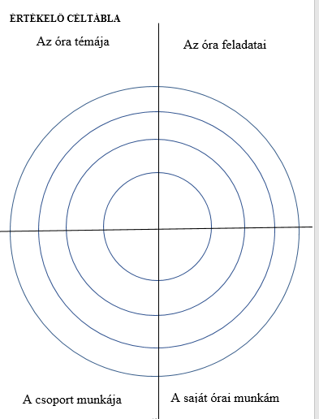
Értékelés

